Slide 1

Tổng kết về văn học Việt Nam
NGỮ VĂN 9
Tập 2

Slide 2


Ấn để đến trang sách

Slide 3



Chia sẻ về 1 tác phẩm văn học Việt Nam mà em yêu thích.

Slide 4

Ấn để đến trang sách

Slide 5



I. Các bộ phận của văn học Việt Nam
Văn học các dân tộc tập hợp lại thành nền văn học Việt Nam thống nhất trong đa dạng với mấy bộ phận?

Slide 6
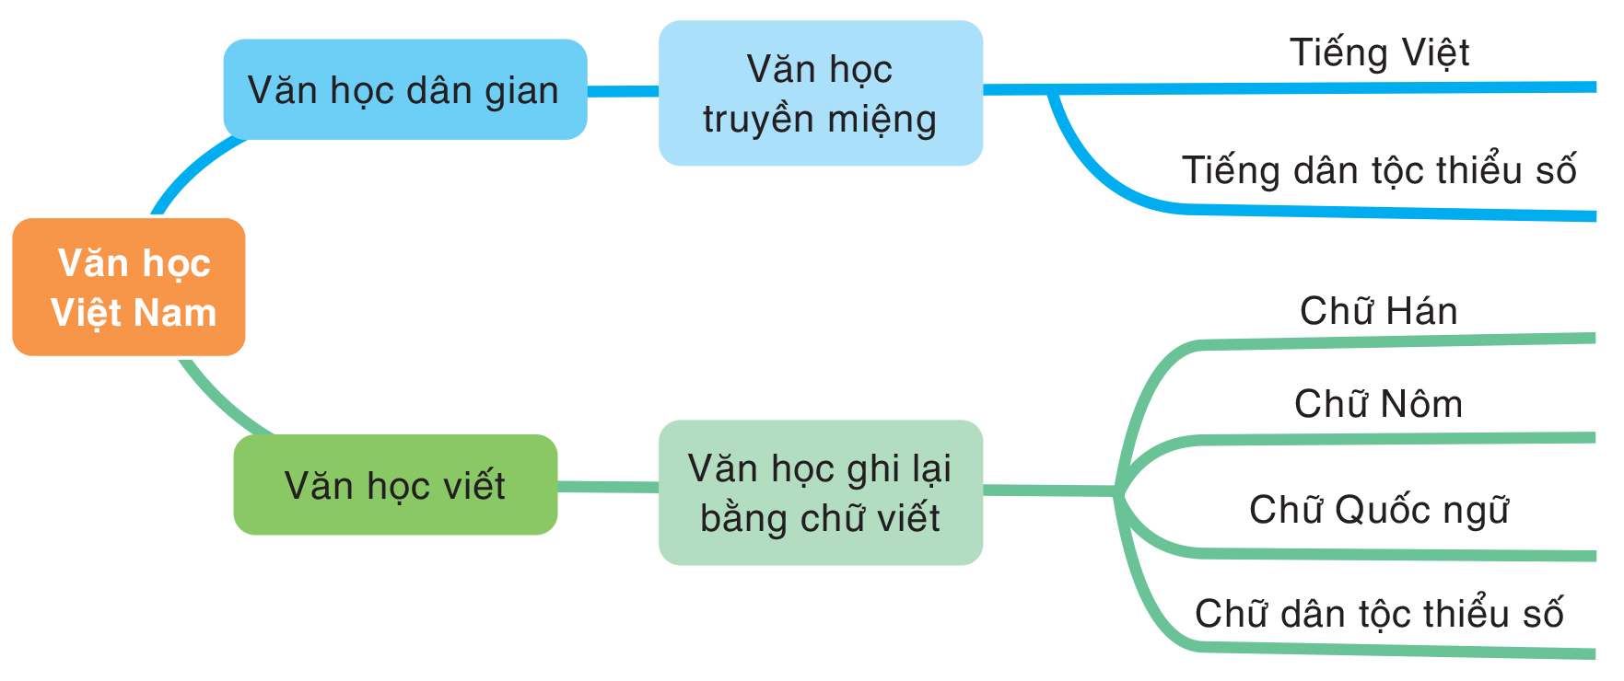

Slide 7
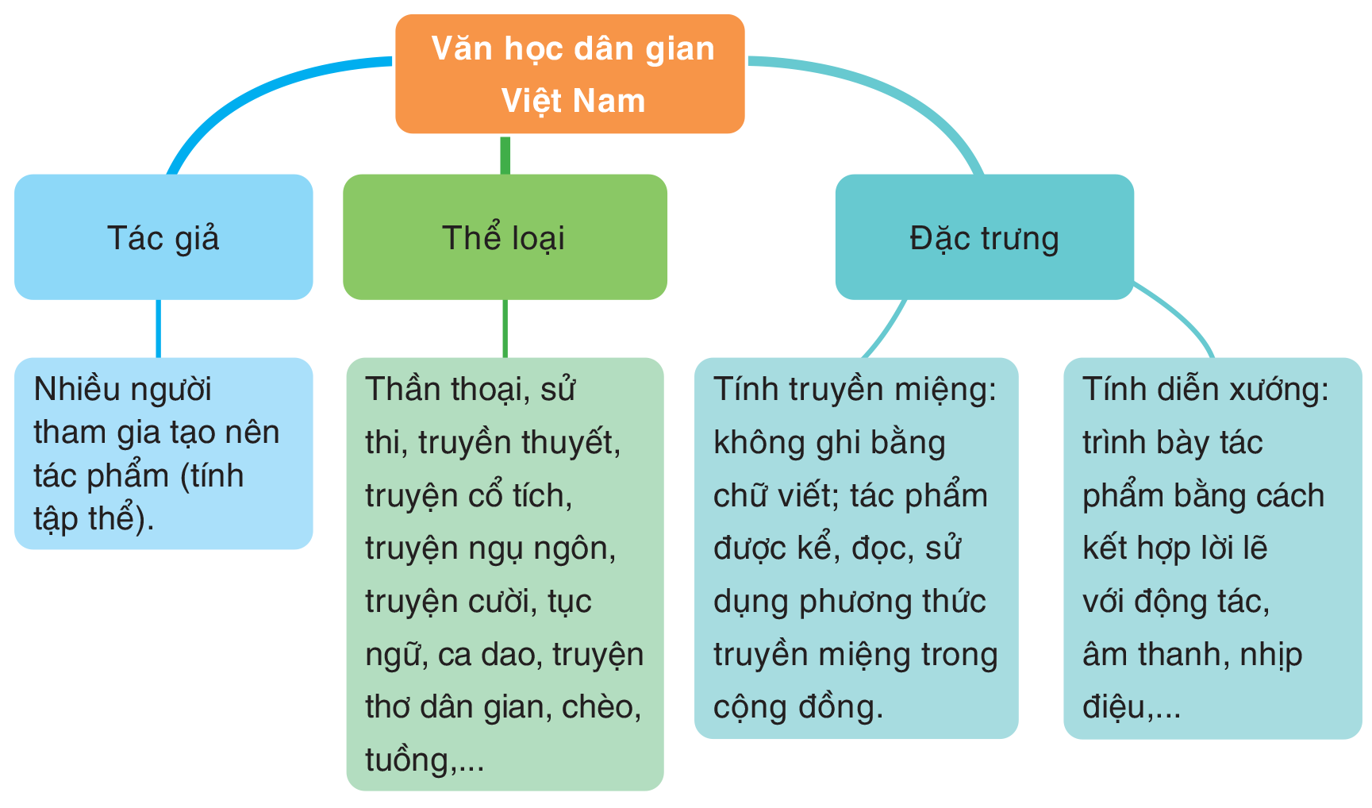
I. Các bộ phận của văn học Việt Nam
1. Văn học dân gian

Slide 8
I. Các bộ phận của văn học Việt Nam
2. Văn học viết
Hãy trình bày các thông tin chính về văn học viết Việt Nam bằng một sơ đồ.

Slide 9
Văn học viết Việt Nam
Văn học trung đại
Văn học hiện đại
Gắn bó chặt chẽ với lịch sử dựng nước và giữ nước, Tạo dựng được một truyền thống văn học đặc sắc.
Viết bằng chữ Hán và chữ Nôm, thể loại tiêu biểu là thơ Đường luật, truyện thơ Nôm,…
Giai đoạn từ đầu thế kỉ XX đến Cách mạng tháng Tám 1945: phát triển nhanh, nhằm hiện đại hóa văn học Việt Nam.
Giai đoạn từ Cách mạng tháng Tám 1945 đến nay:
1945 – 1975: Văn học kháng chiến, kiến quốc
Sau 1975 – nay: Văn học thống nhất và đổi mới

Slide 10


Thảo luận nhóm
Nêu tên một số tác phẩm, tác giả của văn học Việt Nam thời trung đại và hiện đại có trong sách Ngữ văn từ lớp 6 đến lớp 9.

Slide 11
Lớp | VH trung đại | VH hiện đại
6 |  | - Dế mèn phiêu lưu kí (Tô Hoài)
7
8 | - Mời trầu (Hồ Xuân Hương)
9

Slide 12
Lớp | VH trung đại | VH hiện đại
6 |  | Dế mèn phiêu lưu kí (Tô Hoài) À ơi tay mẹ (Bình Nguyên) Về thăm mẹ (Đinh Nam Khương) Đêm nay Bác không ngủ (Minh Huệ) Lượm (Tố Hữu).
7 |  | Người đàn ông cô độc giữa rừng (Đoàn Giỏi) Mẹ (Đỗ Trung Lai) Ông đồ (Vũ Đình Liên)

Slide 13
Lớp | VH trung đại | VH hiện đại
8 | Mời trầu (Hồ Xuân Hương) Hịch tướng sĩ (Trần Quốc Tuấn) Nước Đại Việt ta (Nguyễn Trãi) Chiếu dời đô (Lý Công Uẩn) Vịnh khoa thi Hương (Trần Tế Xương) Qua đèo Ngang (Bà Huyện Thanh Quan) Quang Trung đại phá quân Thanh (Ngô gia văn phái) | Nước Việt Nam ta nhỏ hay không nhỏ? (Dương Trung Quốc) Lão Hạc (Kim Lân)

Slide 14
Lớp | VH trung đại | VH hiện đại
9 | Chuyện người con gái Nam Xương (Nguyễn Dữ) Sông núi nước Nam Phò giá về kinh (Trần Quang Khải) Cảnh ngày xuân (Nguyễn Du) | Quê hương (Tế Hanh) Bếp lửa (Bằng Việt) Chiều xuân (Anh Thơ)

Slide 15


Thảo luận nhóm
Thống kê một số thể loại tiêu biểu của văn học Việt Nam đã học trong sách Ngữ văn từ lớp 6 đến lớp 9.

Slide 16
Lớp | Thể loại văn học | Ví dụ về văn bản đã học
6
7
8
9
- Thơ lục bát
- Về thăm mẹ
- Truyện ngụ ngôn
- Ếch ngồi đáy giếng
- Thơ sáu chữ, bảy chữ
- Nắng mới
- Bi kịch
- Đình công và nổi dậy

Slide 17
2. Lịch sử văn học và việc đọc hiểu văn bản
a. Các yếu tố cần chú ý khi đọc hiểu tác phẩm văn học
Đề tài
Cảm hứng chủ đạo
Chủ đề
Yếu tố của
văn bản
Biện pháp nghệ thuật
Bố cục
Nhan đề
Từ ngữ

Slide 18
Yếu tố ngoài văn bản
Thông tin về tác giả
Hoàn cảnh ra đời
Bối cảnh lịch sử – xã hội

Slide 19

b. Chi phối của kiến thức lịch sử văn học đối với việc đọc hiểu một văn bản
Các tác phẩm trung đại ra đời trong thời kì chế độ phong kiến thịnh vượng (thời Lý, Trần, Lê) phản ánh rõ tinh thần yêu nước và tự hào dân tộc.
Các tác phẩm ra đời thời kì chế độ phong kiến suy tàn đều in dấu ấn của chủ nghĩa nhân đạo, đấu tranh vì quyền sống của con người.
Sông núi nước Nam
Chinh phụ ngâm
Hịch tướng sĩ
Truyện Kiều

Slide 20

Ấn để đến trang sách

Slide 21

Ôn tập kiến thức đã học về văn học Việt Nam.
Soạn Tổng kết về
tiếng Việt.

Slide 22




Like fanpage Hoc10 - Học 1 biết 10 để nhận thêm nhiều tài liệu giảng dạy
theo đường link:
Hoc10 – Học 1 biết 10
Hoặc truy cập qua QR code

Slide 23


